Slide 1

基于Spring Boot的校园心理健康网站的设计与实现
21级 软件学院 软件工程
指导老师：王禹、高程昕
汇报人：邓炀玉

Slide 2

01
章节一：选题背景与意义
02
章节二：系统目标与定位
03
章节三：系统功能模块介绍
04
章节四：技术架构与选型
05
章节五：创新点与亮点
content
06
章节六：存在不足与未来展望
目录
Notes:
论文的选题背景、系统功能、技术以及创新和不足

Slide 3
章节一：选题背景与意义
01

Slide 4





选题背景
- 当前大学生心理健康问题日益突出。
- 面对面心理咨询资源有限及隐私保护需求增加。
- 数字化时代下线上心理健康服务成为趋势。
选题背景
心理健康现状
资源局限性
大学生心理健康问题频发，影响学业与生活。
传统咨询资源稀缺，隐私顾虑限制求助意愿。
数字时代机遇
趋势洞察
互联网普及，线上服务满足个性化需求。
线上心理健康服务顺应科技发展潮流。

Slide 5



研究意义
- 提供便捷的心理健康支持渠道，缓解线下资源紧张。
- 借助AI技术提升服务质量与响应效率。
- 推动校园心理健康教育的数字化转型。
研究意义
缓解资源紧张
AI提升效率
数字化转型
通过线上平台，提供随时随地的心理健康支持，有效分担线下咨询压力，满足更多学生的心理健康需求。
利用AI技术，即时响应学生咨询，提高服务质量和效率，创造更高效的心理健康服务体系。
推动校园心理健康教育现代化，借助数字工具，促进心理健康教育的普及与个性化发展。

Slide 6
章节二：系统目标与定位
02

Slide 7

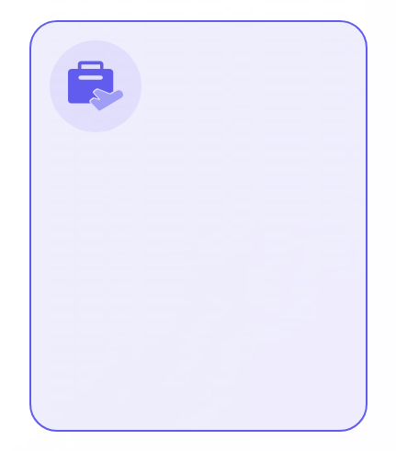
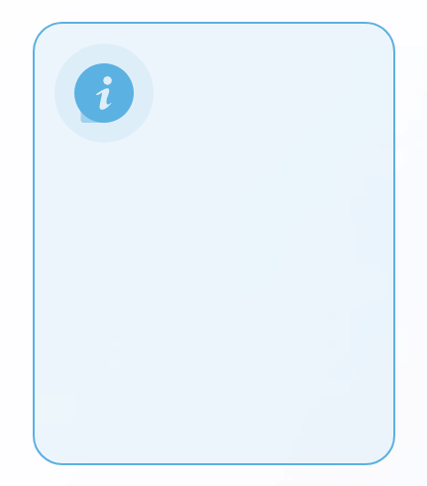
系统目标
- 构建一个集在线心理咨询、心理测评、知识科普、AI辅助于一体的综合性平台。
- 实现学生、心理医生、管理员三方角色的协同管理与互动。
系统目标
综合性服务平台
多角色协同管理
打造一站式心理健康支持，整合咨询、测评、科普与AI辅助，满足多元化需求。
促进学生、医生与管理员间的高效互动，优化心理健康服务流程，提升管理效能。

Slide 8
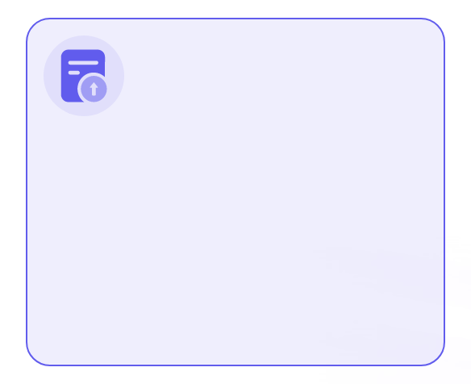

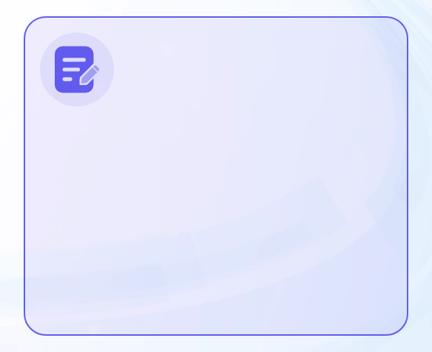
用户定位
- 主要面向高校在校学生。
- 心理咨询师及辅导员。
- 学校管理人员。
用户定位
主要用户群体
专业人员接入
管理层面覆盖
本系统专为高校在校学生设计，旨在提供个性化心理健康支持。
心理咨询师及辅导员可通过平台进行专业指导与干预。
学校管理人员可利用系统优化心理健康服务流程，提升管理效能。

Slide 9
章节三：系统功能模块介绍
03

Slide 10

核心功能模块
- 用户注册/登录：支持三种角色登录。
- 在线心理咨询：提供一对一在线咨询。
- 心理测评：标准化测试问卷，自动评分分析。
- 健康文章：发布心理健康科普文章。
- AI智能客服：基础答疑和引导服务。
- 后台管理：包括用户管理等功能。
核心功能模块
用户注册/登录
在线心理咨询
支持学生、心理医生、管理员三种角色，个性化登录界面，确保安全高效。
一对一专业咨询，即时沟通，隐私保护，全天候心理支持。
心理测评
健康文章 & AI客服
标准化问卷，自动分析，快速了解心理状态，科学指导。
科普心理健康知识，AI客服提供基础答疑，引导用户自助服务。

Slide 11





技术创新点
- 结合MySQL与MongoDB混合数据库架构。
- 使用Docker进行容器化部署。
技术创新点
混合数据库架构
容器化部署
数据存储优化
部署灵活性
采用MySQL与MongoDB双数据库，分别处理结构化与非结构化数据，提升数据处理灵活性与效率。
利用Docker容器化技术，实现一键部署，简化运维工作，保证系统环境一致性，加速上线流程。
MySQL确保事务一致性，MongoDB应对大数据量挑战，双剑合璧，满足高并发与复杂查询需求。
Docker容器化部署策略，支持跨平台运行，增强系统可移植性，降低硬件依赖，提升资源利用率。

Slide 12
章节四：技术架构与选型
04

Slide 13



- 前端(Vue.js) ↔ 后端(Spring Boot) ↔ 数据库(MySQL + MongoDB)
↑ Docker部署
↑ Nginx反向代理
前端交互
后端支撑
数据存储
Vue.js负责用户界面，实现流畅交互，与后端无缝对接。
Spring Boot作为后端框架，处理业务逻辑，连接数据库层。
MySQL与MongoDB组合，满足结构化与非结构化数据存储需求。

Slide 14




技术选型说明
- Vue.js: 轻量级、组件化开发、适合前后端分离。
- Spring Boot: 快速构建微服务，集成方便，生态完善。
- MySQL/MongoDB: 分别用于结构化和非结构化数据存储。
- Docker: 容器化部署，便于环境统一和快速上线。
技术选型说明
Vue.js：前端之选
Spring Boot：微服务基石
数据库双剑合璧
Docker：一键部署
MySQL处理结构化数据，MongoDB应对非结构化，灵活存储，满足多样需求。
轻量级框架，组件化开发，高效分离前后端，提升用户体验。
容器化解决方案，简化部署流程，确保环境一致性，加速上线速度。
快速搭建，集成便利，生态丰富，打造稳定后端服务。

Slide 15
05
章节五：创新点与亮点

Slide 16
引入AI智能客服助手
- 提供7×24小时的基础心理疏导和问题解答。
引入AI智能客服助手
01
02
03
04
全天候服务
即时心理疏导
高效问题解答
个性化建议
AI客服提供7×24小时不间断服务，随时响应学生需求，填补夜间及假期服务空白。
基础心理疏导功能，帮助学生即时缓解焦虑、压力等情绪问题，促进心理健康。
AI智能客服能迅速解答常见心理问题，减轻专业咨询师的工作负担，提升服务效率。
根据学生提问，AI客服提供个性化建议，引导学生获取更专业的心理健康资源。

Slide 17


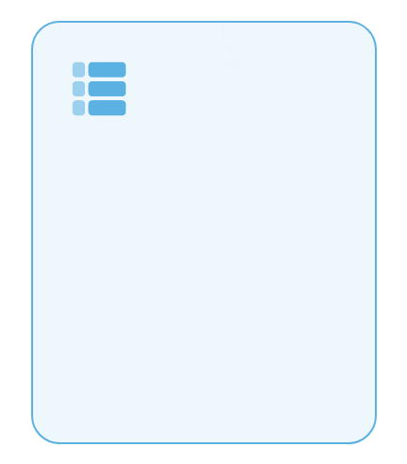

结合多种技术栈
- 关系型+非关系型数据库结合，适应不同业务场景。
结合多种技术栈
双数据库架构
灵活数据管理
场景驱动设计
采用MySQL与MongoDB，分别处理结构化与非结构化数据，满足多样化业务需求。
关系型数据库确保事务一致性，非关系型数据库提升查询效率与数据灵活性。
根据具体业务场景选择最合适的数据库类型，实现高效稳定的数据服务。

Slide 18




多角色协同管理
- 优化学校心理健康服务流程，提高管理效率。
多角色协同管理
- 优化学校心理健康服务流程，提高管理效率
角色划分明确
流程优化
权限管理
效率提升
系统设计中，明确区分学生、心理咨询师与管理员角色，确保各自职责清晰，促进高效协作。
通过自动化工具和智能调度，简化预约、咨询、反馈等流程，减少等待时间，提升服务体验。
实施精细化权限控制，保障数据安全的同时，使不同角色能够按需访问所需信息，增强系统灵活性。
多角色间的无缝沟通与协作，有效缩短处理周期，提高心理健康服务的整体效率和质量。

Slide 19

Docker容器化部署
- 简化部署流程，提升系统的可移植性和扩展性。
Docker容器化部署
- 简化部署流程，提升系统的可移植性和扩展性
简化部署流程
增强可移植性
通过Docker容器化，一键部署所有服务，大幅减少配置时间，让系统上线更迅速。
Docker确保应用在任何环境中都能一致运行，轻松迁移至不同服务器或云平台。
提升扩展性
环境一致性
容器化支持灵活的横向扩展，根据负载动态调整资源，满足高峰期需求。
Docker镜像保证开发、测试、生产环境完全相同，消除环境差异带来的问题。

Slide 20
章节六：存在不足与未来展望
06

Slide 21


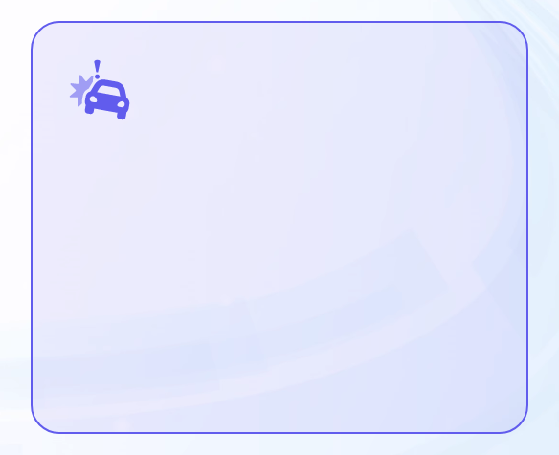
存在的问题与不足
- AI客服智能化程度有待提升，仍需人工干预。
- 心理测评模块问卷种类较少。
- 系统安全性方面还需加强。
存在的问题与不足
AI客服智能化
心理测评多样性
系统安全加固
AI客服虽提供基础服务，但复杂情境处理能力有限，需人工介入优化体验。
现有心理测评问卷数量不足，限制了评估的全面性，应增加更多类型。
用户数据安全至关重要，需强化加密措施，防止信息泄露风险。

Slide 22



未来改进方向
- 引入更多AI能力，如情绪识别、语音咨询等。
- 扩展至中小学、职场等其他应用场景。
- 对接学校教务系统，实现动态跟踪。
未来改进方向
增强AI交互体验
拓展应用领域
深化校园服务整合
引入情绪识别与语音咨询，提升AI客服的同理心与沟通能力，为用户提供更人性化的服务。
将心理健康服务延伸至中小学与职场，满足更广泛人群的需求，促进社会整体心理健康水平提升。
对接学校教务系统，实现学生心理健康状况的动态跟踪与及时干预，构建全方位校园心理健康管理体系。

Slide 23
THANKS

